Slide 1
Курс: Микросервисная архитектура
Otus
Итоговый проект
Интернет-магазин
Леонтьева Е.С.
Программист OOO «СКБ-онлайн»
2024

Slide 2
Цель работы
Разработка учебного приложения с использованием паттернов микросервисной архитектуры

Slide 3
Цели обучения
Работаю в отделе интеграции, писала интеграционные приложения из одного микросервиса, которые взаимодействуют через WMQ, AMQA. Поверхностно знала технологии docker и kubernetes.
Цели:
Научиться писать многосервисные приложения.
Познакомиться ближе и лучше понимать работу docker, kubernetes.
Познакомиться с разработкой API.
Понимать смысл тех или иных архитектурных решений.

Slide 4












Технологический стек

Slide 5
Примененные паттерны
Контейнеризация
Server-Side Service Discovery
Domain-Driven Design
Database Per Service
Сага (оркестрация)
Health Check
Идемпотентность

Slide 6
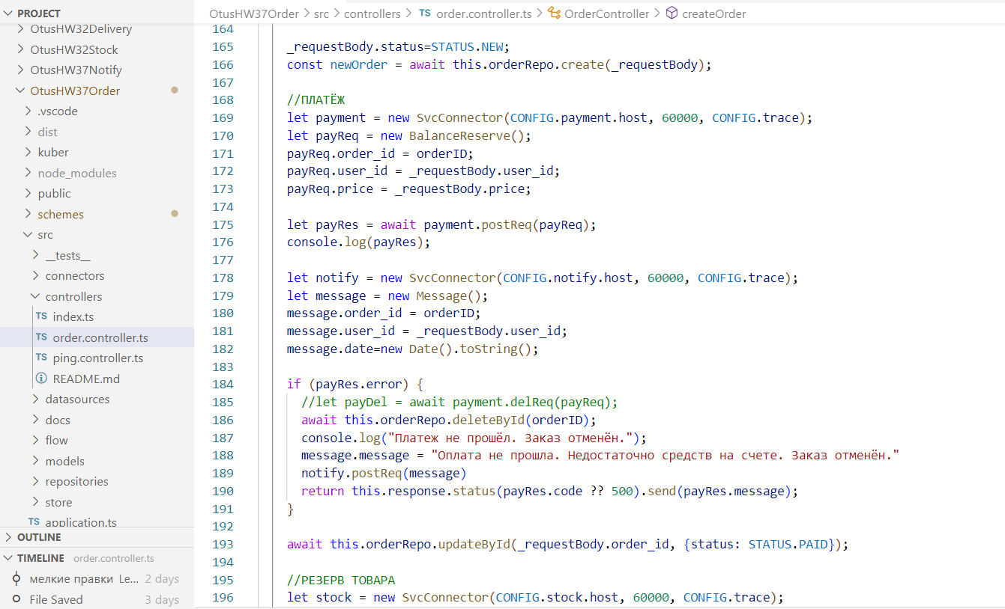
Что получилось

Slide 7
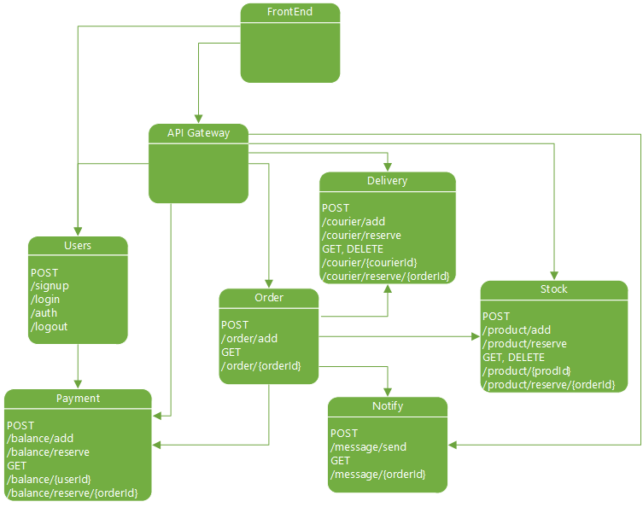
Схема взаимодействия сервисов
Исходники
1. ProjectHelm
2. User
3. Order
4. Payment
5. Stock
6. Delivery
7. Notify

Slide 8
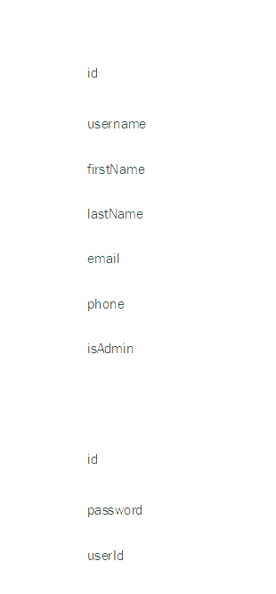
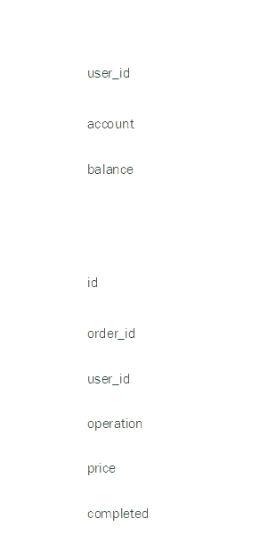
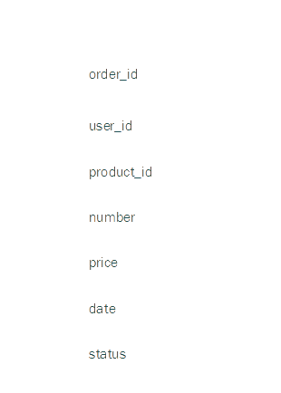
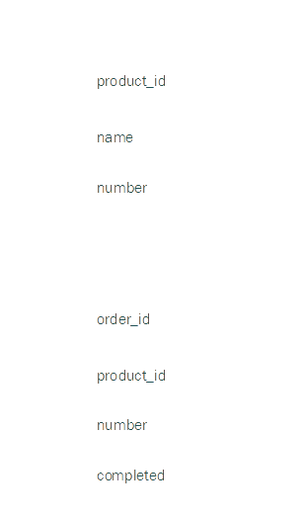
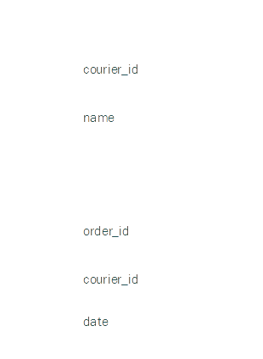
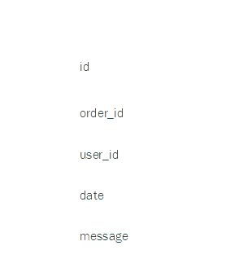
Модели данных
Users
Payment
Order
Stock
Delivery
Notify

Slide 9
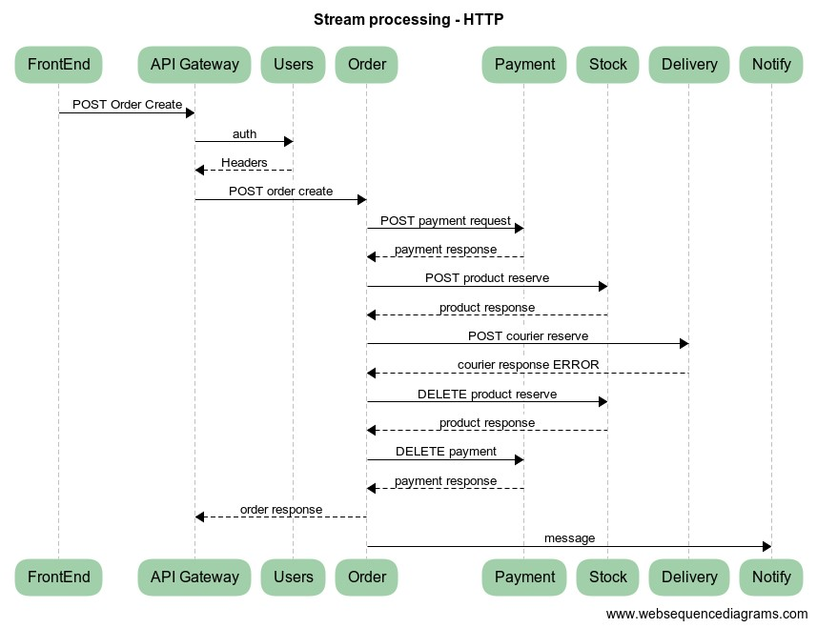
Сага

Slide 10
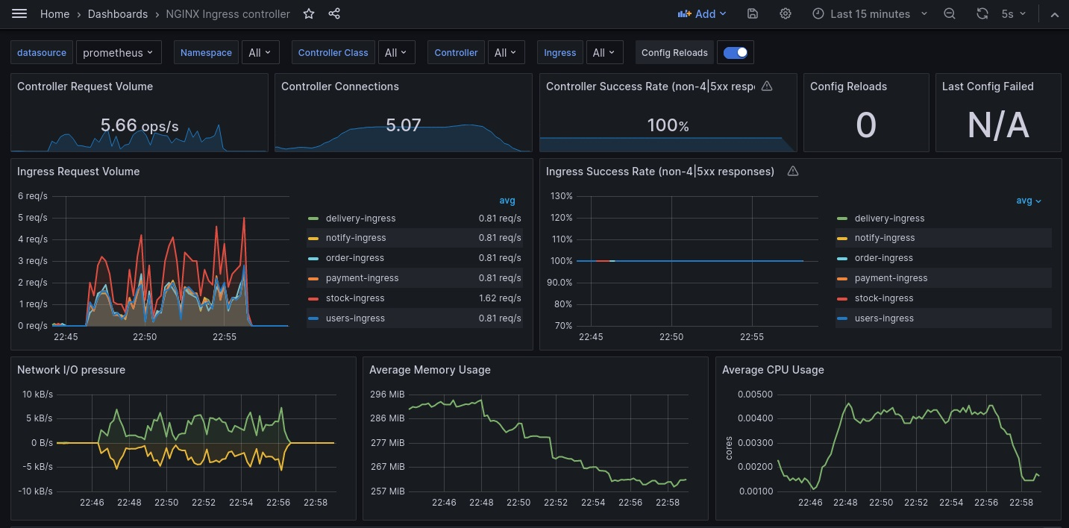
Grafana

Slide 11
Grafana

Slide 12
Выводы и планы по развитию
При увеличении нагрузки перейти на асинхронное взаимодействие (Kafka/MQ).
Логирование в ELK.

